Slide 1
GENETIKA
II. A
Bc. Veronika Petrovová
Univerzita Pavla Jozefa Šafárika v Košiciach

Slide 2
Manželský pár chce zistiť, aká je pravdepodobnosť , že sa im narodí dieťa, ktoré bude mať blond vlasy a bude písať ľavou rukou, pričom žena je hnedovlasá a pravoruká a otec má blond vlasy a je ľavoruký.
Vieme im dať na to odpoveď?

Slide 3
III. Mendelov zákon − zákon o voľnej kombinovateľnosti alel
pri krížení sledujeme dedičnosť 2 alebo viacerých párov alel, ktoré podmieňujú vznik 2 alebo viacerých znakov
každý pár sa správa samostatne a riadi sa rovnakými princípmi ako pri predchádzajúcich zákonoch
MONOHYBRIDIZMUS = ak sa rodičia líšia len v 1 znaku
DIHYBRIDIZMUS = ak sa rodičia líšia v 2 znakoch
existuje aj trihybridizmus a pod.

Slide 4
Vieme už manželskému páru odpovedať na otázku?
 | AB | AB | AB | AB
ab | AaBb | AaBb | AaBb | AaBb
ab | AaBb | AaBb | AaBb | AaBb
ab | AaBb | AaBb | AaBb | AaBb
ab | AaBb | AaBb | AaBb | AaBb
Pravdepodobnosť, že sa im narodí modrooké, ľavoruké dieťa je 0.
Všetci potomkovia budú vždy hnedookí a praváci → F1 = AaBb

Slide 5
PRÍKLAD:
Aký bude genotypový a fenotypový štiepny pomer potomkov, ak obaja rodičia sú heterozygoti − praváci
s hnedými očami.

Slide 6
Stupnica
12 − 10,5 bodov 1
10 − 9 bodov 2
8,5 − 6 bodov 3
5,5 − 4 body 4
3,5 − 0 bodov 5

Slide 7
ÚLOHA
Bezrohosť býka (P) je dominantná nad rohatosťou (p).
Bezrohý býk sa páril s troma kravami:
s rohatou kravou, pričom vzniklo bezrohé teľa
s rohatou kravou, pričom vzniklo rohaté teľa
s bezrohou kravou, pričom vzniklo rohaté teľa
Aké boli genotypy všetkých štyroch zvierat a ich potomkov?
Býk: Pp
Krava A: pp Potomok: Pp
Krava B: pp Potomok: pp
Krava C: Pp Potomok: pp

Slide 8
P: AaBb x AaBb
G: AB Ab aB ab AB Ab aB ab
F1:
 | AB | Ab | aB | ab
AB | AABB | AABb | AaBB | AaBb
Ab | AABb | AAbb | AaBb | Aabb
aB | AaBB | AaBb | aaBB | aaBb
ab | AaBb | Aabb | aaBb | aabb
GP: 1:2:1:2:4:2:1:2:1
FŠP: 9:3:3:1
(9 praváci hnedookí, 3 praváci modrookí, 3 ľaváci hnedookí, 1 ľavák modrooký)

Slide 9
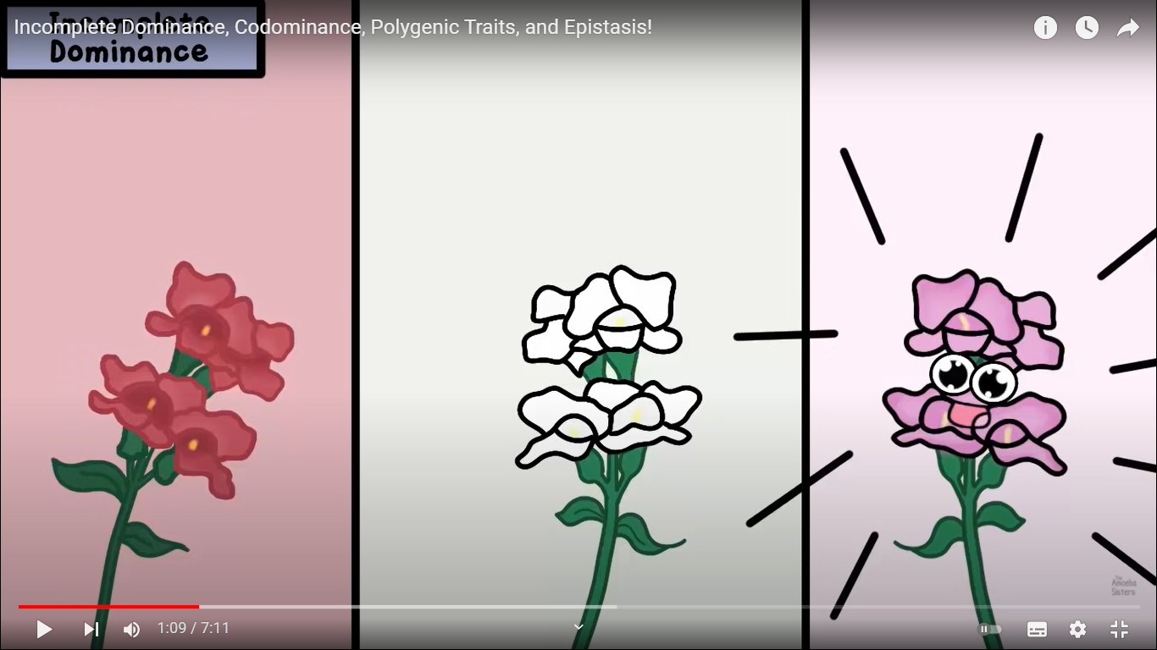

Slide 10
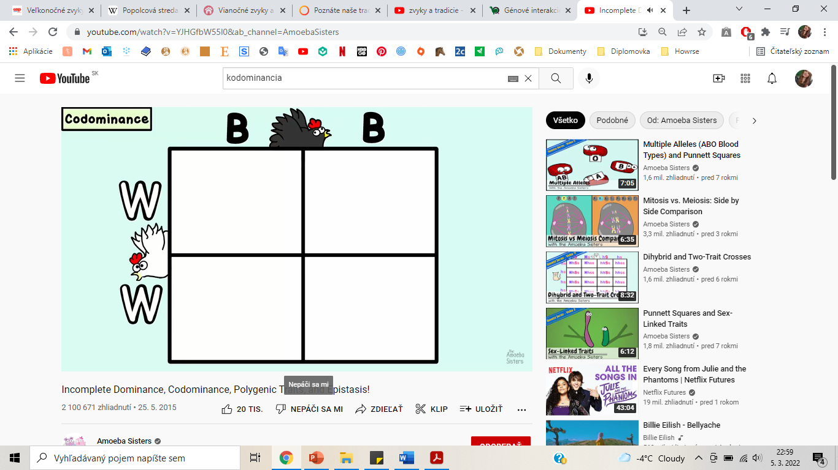
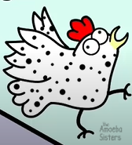

Slide 11
Podľa vzťahu alel a od nich závislých fenotypov rozoznávame:
1. Úplná dominancia a recesivita
heterozygot je vo fenotype zhodný s homozygotom, ktorý má dominantné alely, napr. AA, Aa − hnedé vlasy; aa − blond vlasy
2. Neúplná dominancia = intermediarita
heterozygot má prechodný prejav znaku (vlastný fenotyp) v porovnaní s homozygotom, napr. AA − červené kvety; aa − biele kvety; Aa − ružové kvety (napr. nocovka jalapová)
3. Kodominancia
úplný fenotypový prejav obidvoch alel u heterozygota, napr. RR − čierna kura; rr − biela kura; Rr − strakatá kura

Slide 12
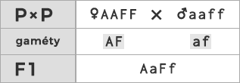
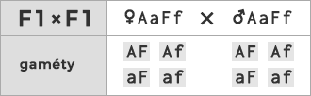
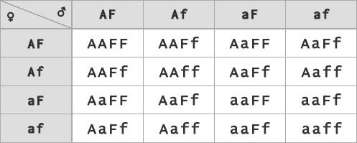
Všetky budú ružové a budú mať vysoký vzrast.

Slide 13
